Slide 1
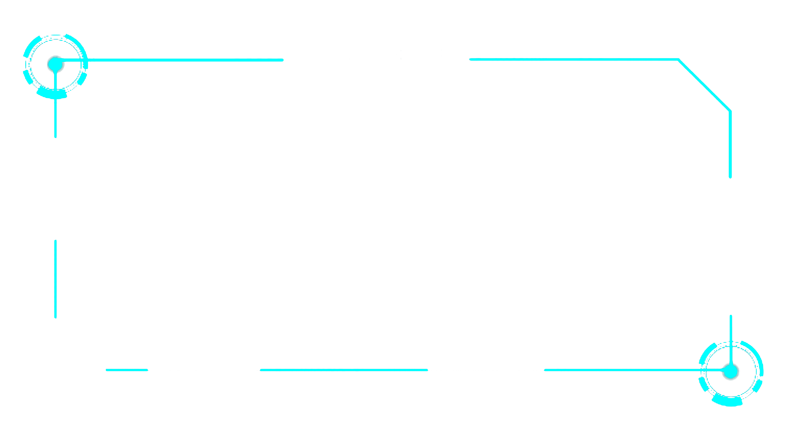

黑暗森林
Dark Forest

Slide 2
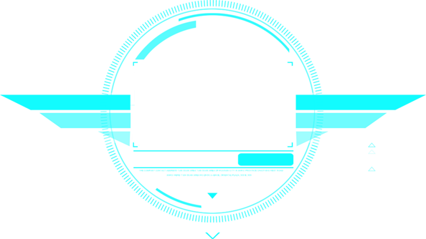
PART.01
游戏背景

Slide 3

01.
游戏背景
目 录
02.
游戏设计
Contents
03.
游戏功能
04.
总结感悟

Slide 4
游戏背景
宇宙就是一座黑暗森林，每个文明都是带枪的猎人，像幽灵般潜行于林间，轻轻拨开挡路的树枝，竭力不让脚步发出一点儿声音，连呼吸都必须小心翼翼：他必须小心，因为林中到处都有与他一样潜行的猎人，如果他发现了别的生命，能做的只有一件事：开枪消灭之。在这片森林中，他人就是地狱，就是永恒的威胁，任何暴露自己存在的生命都将很快被消灭，一旦被发现，能生存下来的是只有一方，或者都不能生存。 ——《三体Ⅱ》

Slide 5
游戏背景
此游戏原计划作为小说情节的拓展，玩家将扮演地球联军，与三体舰队展开宇宙战争。但由于时间紧迫以及技术所限，此游戏难以实现预期的游戏性。《三体》是中国现代科幻小说的杰出代表，出于对小说作者的尊重，仅仅借用小说中的这一名词，而不篡改小说情节。
在本作中，玩家可操作宇宙战舰，在浩瀚无边的星空中，与敌人展开宇宙大战。

Slide 6
PART.02
游戏设计

Slide 7
游戏设计/基本元素
1
2
3
界面
音乐
程序
冷色系为主
营造超时代感
渲染紧张的氛围
电子音为主
视听结合，呼应主题
衬托出战争的激烈
简单性为主
最简单的结构
最简单的算法
做出不简单的游戏

Slide 8
游戏设计/控制设计
移动
散弹
“WASD”键
上下左右键
“Space”键
切换
选定/射击
“F”键
鼠标左键
暂停
闪现
“Esc”键
鼠标右键

Slide 9
游戏设计/细节设计
鼠标与键盘共用
屏蔽输入法
坐标左右键，键盘相近键充分利用，操作更易
防止输入法对键盘操作可以产生的干扰
综合绘图
全屏显示
GDI与GDI+绘图综合使用，兼顾效果与效率
更大的交互界面，更佳的游戏体验

Slide 10
PART.03
游戏功能

Slide 11
游戏功能/ 一
敌人飞弹
单发与散发
可破坏与不可破坏
追踪与非追踪
主角技能
散弹攻击技能
闪现技能
防护罩保护
镜头追随
能够自动追随主角的镜头
随机地图
多种随机生成不可重复的障碍物

Slide 12
游戏功能/ 二
动画
主角、僚机、敌人的纯手工抠制转向动画
物体爆炸的动画特效
音乐
具有选择、战斗、胜利、失败界面音乐
僚机
两个追随主角的僚机
可切换同步攻击模式与自动攻击模式
杂兵
不断被BOSS召唤的敌人小兵

Slide 13
PART.04
总结感悟

Slide 14
总结感悟
游戏作为一个有机联系的系统，其架构必须有必要的框架构思。功能设计时，需要综合考虑局部与整体的关系；程序调试时，需要综合考虑静态与动态的关系。
由于先行已有较为系统具体的构思，代码实现过程中并未遇到难以解决的问题，这也进一步体现了计划的重要性。
是什么阻碍了一个独立游戏开发者的梦想？是美工！一个游戏的开发工作，三分程序，七分创意，剩下九十分皆为美工。

Slide 15
特别鸣谢
鸣谢
感谢老师与助教的指导
感谢骆炳君同学的技术支持
感谢从业臻同学的创意帮助
感谢212AB全寝同学的耐心测试

Slide 16
THANK YOU
弱小和无知不是生存的障碍，
傲慢才是。
——《三体Ⅲ》
软件71班
黄翔

